Slide 1
Des sciences du climat à l’évaluation des risques climatiques:
Points clés du 5ème rapport du GIEC
Chairs : Thomas Stocker, Qin Dahe; 259 auteurs de 39 pays
Valérie Masson-Delmotte – IPSL/LSCE (CEA-CNRS-UVSQ)

Slide 2
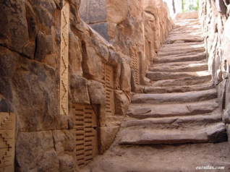
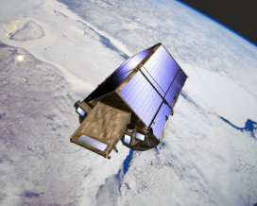
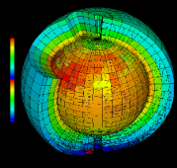
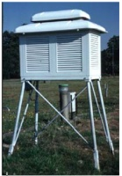
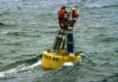
Physique des fluides
Thermodynamique
Transferts radiatifs
Datations/reconstructions
Super calculateurs
Satellites
Antiquité
Moyen
Age
17ème siècle
Instruments
météo
19ème siècle
Réseaux
Glaciations
Effet de serre
20ème siècle
Climats passés
Modélisation du climat
Une large communauté scientifique
Plus de 15 000 publications scientifiques par an
Synthèse de l’état des connaissances: rapports du Groupe Intergouvernemental d’Experts sur l’Evolution du Climat (GIEC) (OMM/ONU)

Slide 3
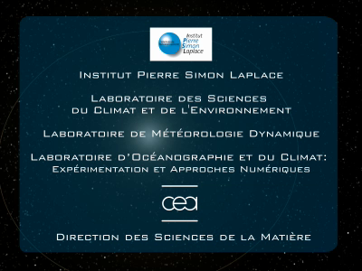

Slide 4
Intergovernmental Panel on Climate Change (IPCC)
Etabli en 1988 par l’Organisation Météorologique Mondiale (WMO) et le Programme des Nations Unies pour l’Environnement (UNEP)
Rapports sur des sujets liés à la Convention Cadre des Nations Unies sur le Changement Climatique (UNFCCC).
Evaluation de l’état des connaissances scientifiques, techniques et socio-économiques au sujet des risques liés au changement climatique (WG1), les conséquences environnementales et socio-économiques (WG2), les options d’adaptation et d’atténuation (WG3)

Slide 5
Formulation calibrée de l’incertitude
Evaluation des éléments et de leur cohérence
Synthèse et estimation du degré de confiance (qualitativement)
Quand cela est possible, quantification de l’incertitude avec une estimation de la probabilité.

Slide 6
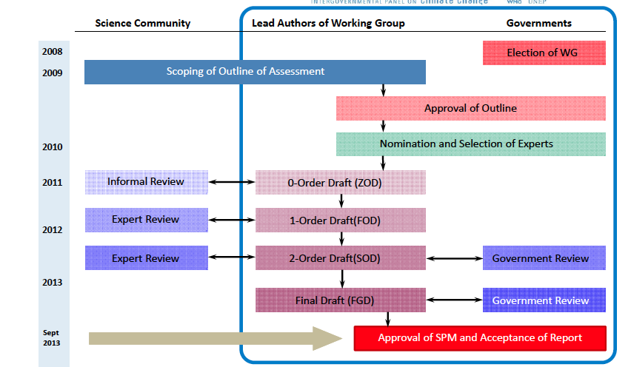
Papers in press :
March 15, 2013

Slide 7
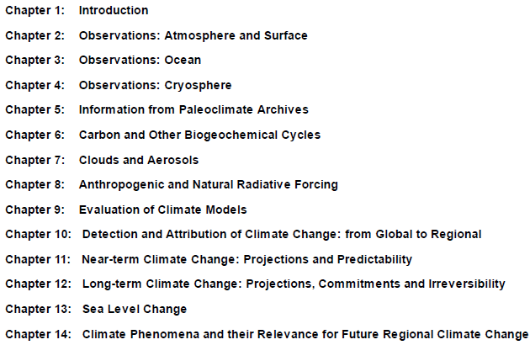

Slide 8
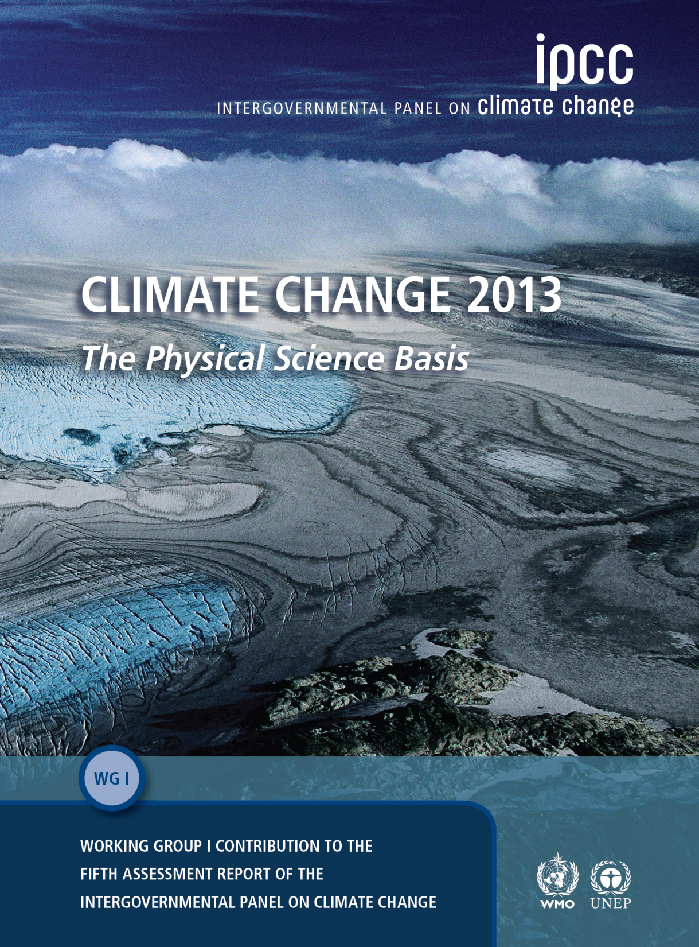
Messages clés
19 points
Résumé pour Décideurs
~14,000 mots
14 Chapitres
Atlas des projections
54,677 commentaires
de 1089 experts
259 auteurs
et 600 contributeurs
9200 publications citées

Slide 9
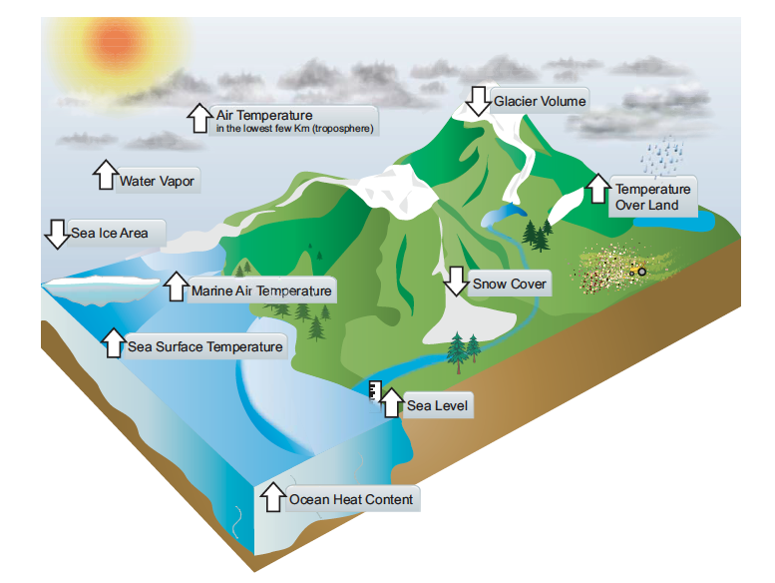
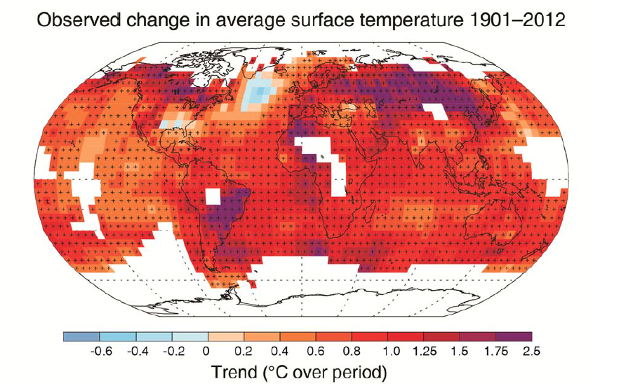
Le réchauffement du système climatique est sans équivoque, et depuis les années 1950, beaucoup des changements observés sont sans précédent depuis des décennies jusqu'à des millénaires. L’atmosphère et l’océan se sont réchauffés, la quantité des neiges et glaces a diminué, le niveau des mers s’est élevé, et les concentrations des gaz à effet de serre ont augmenté.

Slide 10
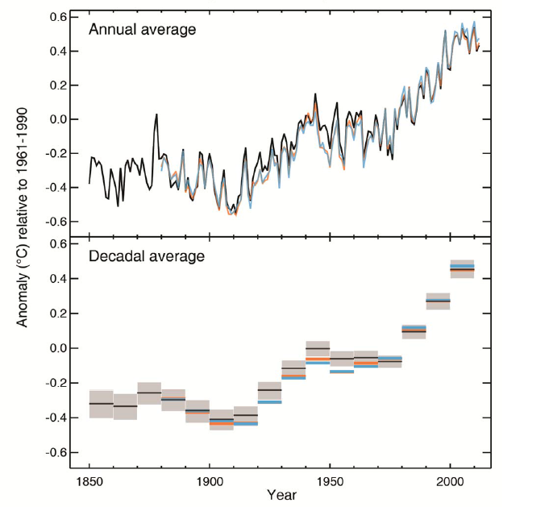
Tendance 1880-2012 : +0.85°C
Chacune des trois dernières décennies a été successivement plus chaude à la surface de la Terre que toutes les décennies précédentes depuis 1850.
Dernière décennie – (1850-1900) : + 0.78°C

Slide 11
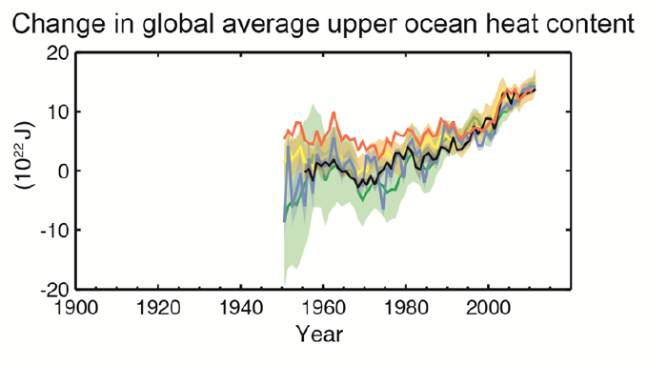
Le réchauffement océanique constitue l’essentiel de l’augmentation de la quantité d’énergie emmagasinée au sein du système climatique et représente plus de 90% de l’énergie accumulée entre 1971 et 2010 (degré de confiance élevé).
Il est pratiquement certain que l’océan superficiel (0−700 m) s’est réchauffé entre 1971 et 2010, et il s’est probablement réchauffé entre les années 1870 et 1971.

Slide 12
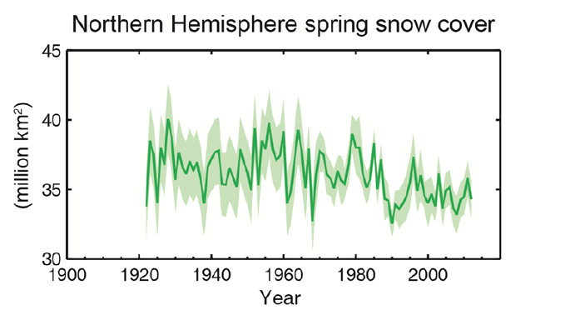
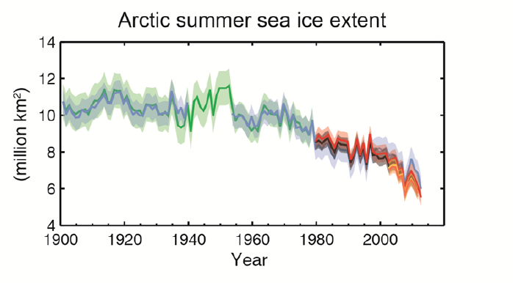
Sur les deux dernières décennies, la masse des calottes glaciaires a diminué, les glaciers de pratiquement toutes les régions du monde ont continué à reculer, et les étendues de la banquise arctique et du manteau neigeux de printemps de l’hémisphère nord ont diminué (degré de confiance élevé).
De multiples éléments indiquent que l’Arctique connaît un réchauffement important depuis le milieu du XXe siècle.

Slide 13
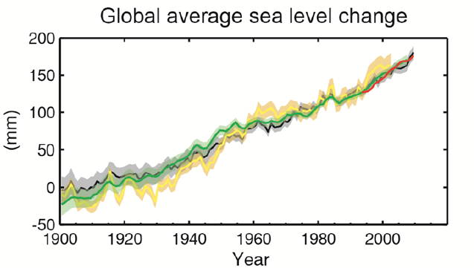
Depuis le milieu du XIXème siècle, le taux d’élévation du niveau moyen des mers est supérieur au taux moyen des deux derniers millénaires (degré de confiance élevé). Le niveau moyen des mers s’est élevé de 0,19 [0,17 à 0,21] m au cours de la période 1901−2010.

Slide 14
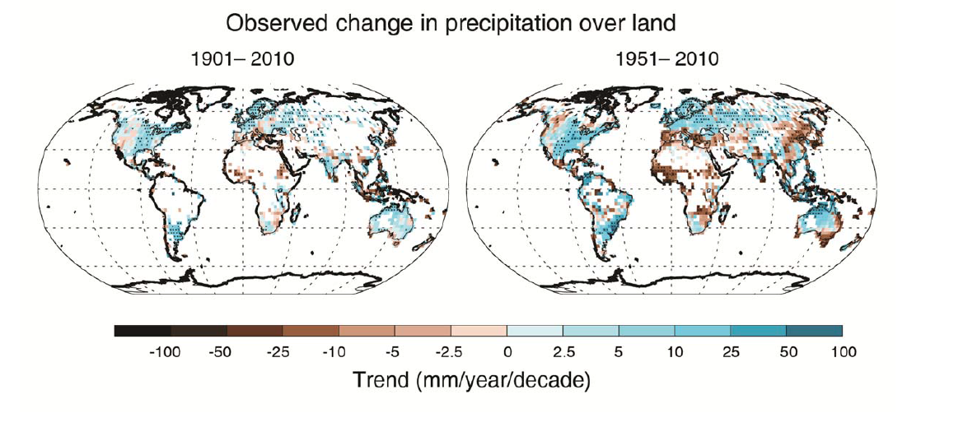
Il est très probable que les régions à salinité élevée (où l’évaporation domine le bilan d’eau en surface) sont devenues plus salines, tandis que les régions à faible salinité (où les précipitations dominent) sont devenues moins salées depuis les années 1950.

Slide 15
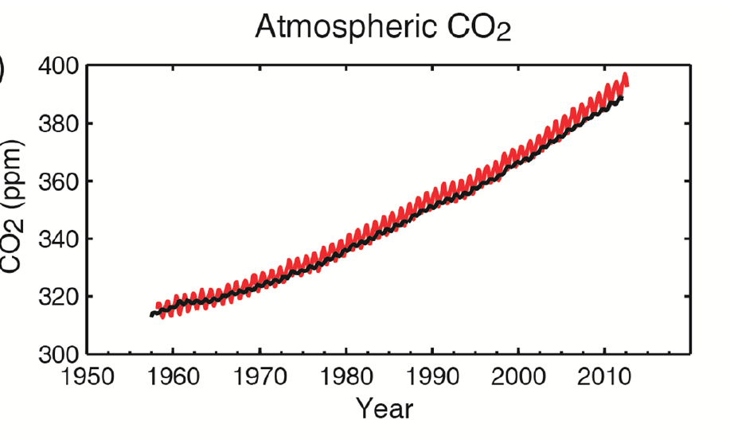
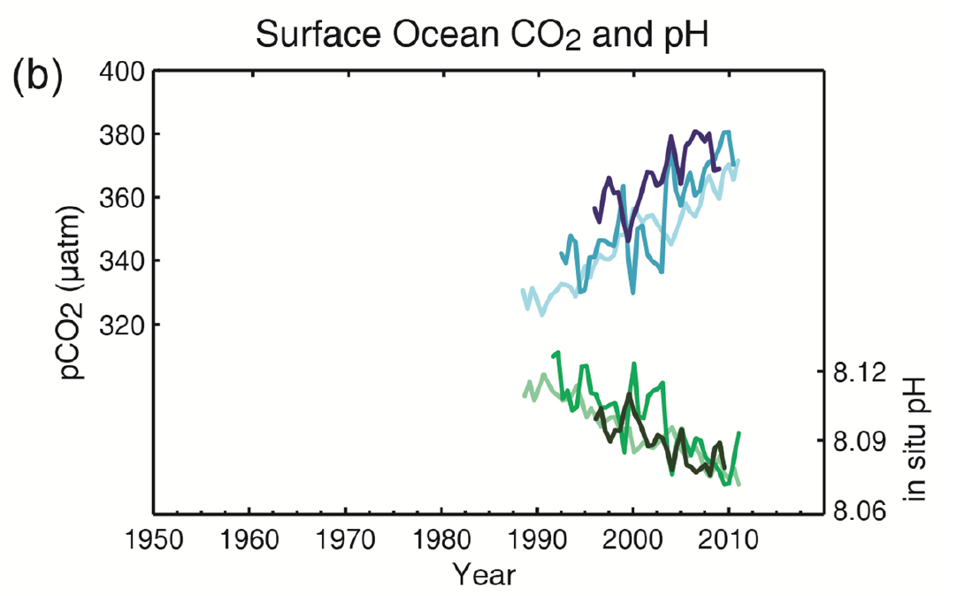
Les concentrations atmosphériques du dioxyde de carbone (CO₂), du méthane et de l’oxyde nitreux ont augmenté pour atteindre des niveaux sans précédent depuis au moins 800 000 ans.
L’océan a absorbé environ 30% des émissions anthropiques de dioxyde de carbone, entraînant une acidification des océans.

Slide 16
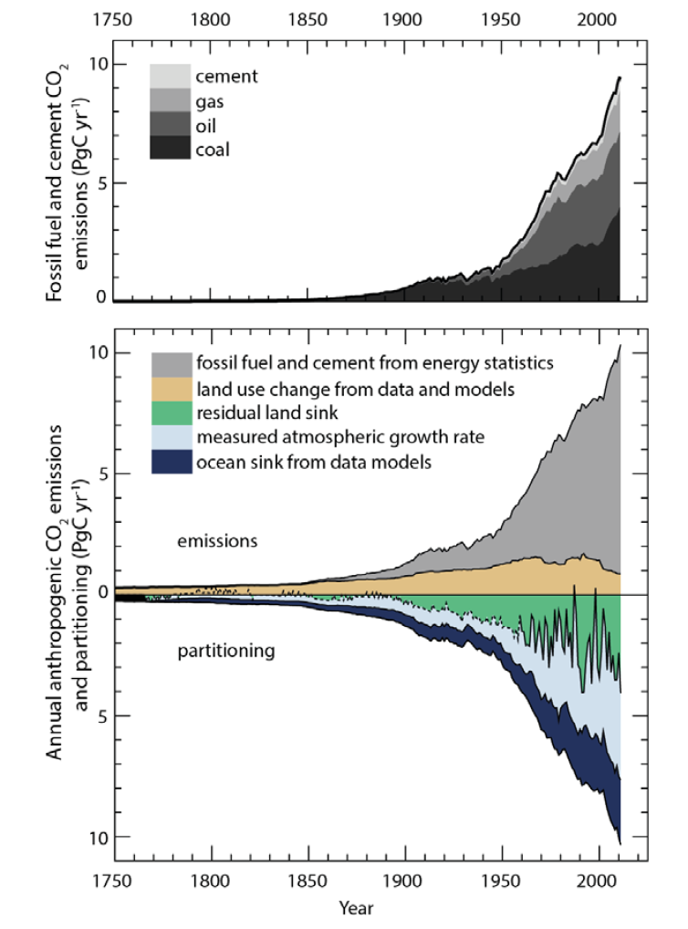
Les concentrations de CO₂ ont augmenté de 40% depuis la période préindustrielle. Cette augmentation s’explique en premier lieu par l’utilisation de combustibles fossiles, et en second lieu par des émissions nettes dues à des changements d’utilisation des sols.

Slide 17
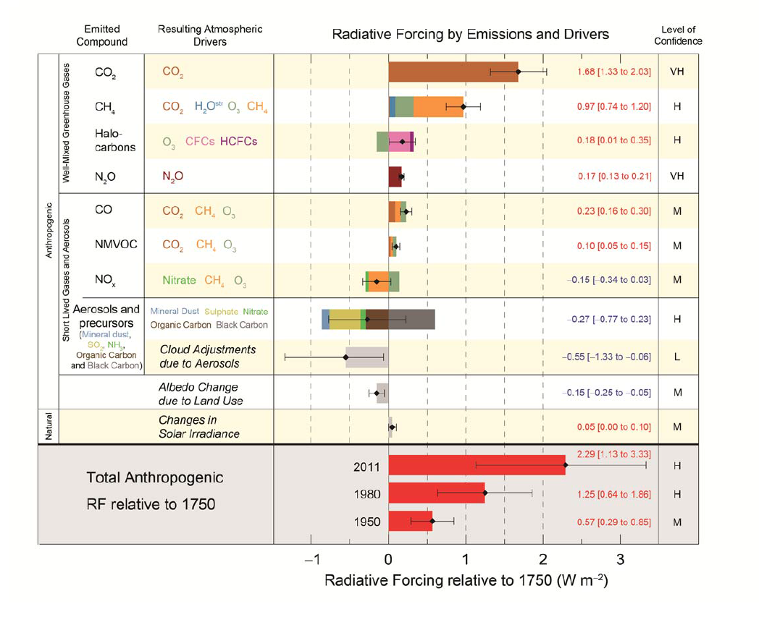
Le forçage radiatif total est positif et a conduit à une absorption d’énergie par le système climatique. La plus grande contribution à ce forçage radiatif est l’augmentation de la concentration atmosphérique du CO₂ depuis 1750.

Slide 18
Les modèles climatiques se sont améliorés depuis l’AR4. Les modèles reproduisent les configurations et tendances de température observées à l’échelle des continents sur plusieurs décennies, y compris le réchauffement rapide observé depuis le milieu du XXème siècle et le refroidissement suivant immédiatement les éruptions volcaniques majeures (très haut degré de confiance).
Les études du changement de température, des rétroactions climatiques et des changements de bilan énergétique de la Terre, effectuées à partir d'observations et de modèles, apportent des éléments fiables dans l’amplitude du réchauffement de la planète en réponse au forçage passé et futur.

Slide 19
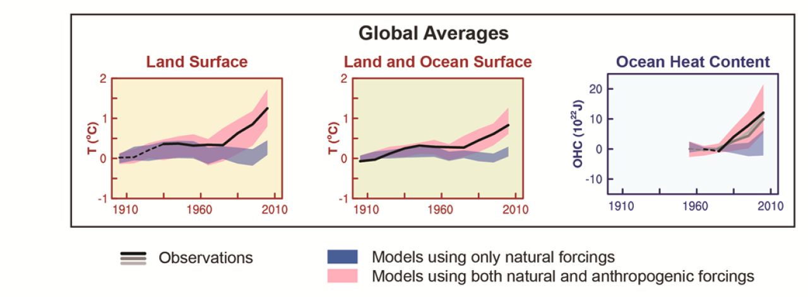
L’influence humaine sur le système climatique est clairement établie. Elle est évidente en ce qui concerne l’augmentation des concentrations de gaz à effet de serre dans l’atmosphère, le forçage radiatif positif, le réchauffement observé, et la compréhension du système climatique.

Slide 20
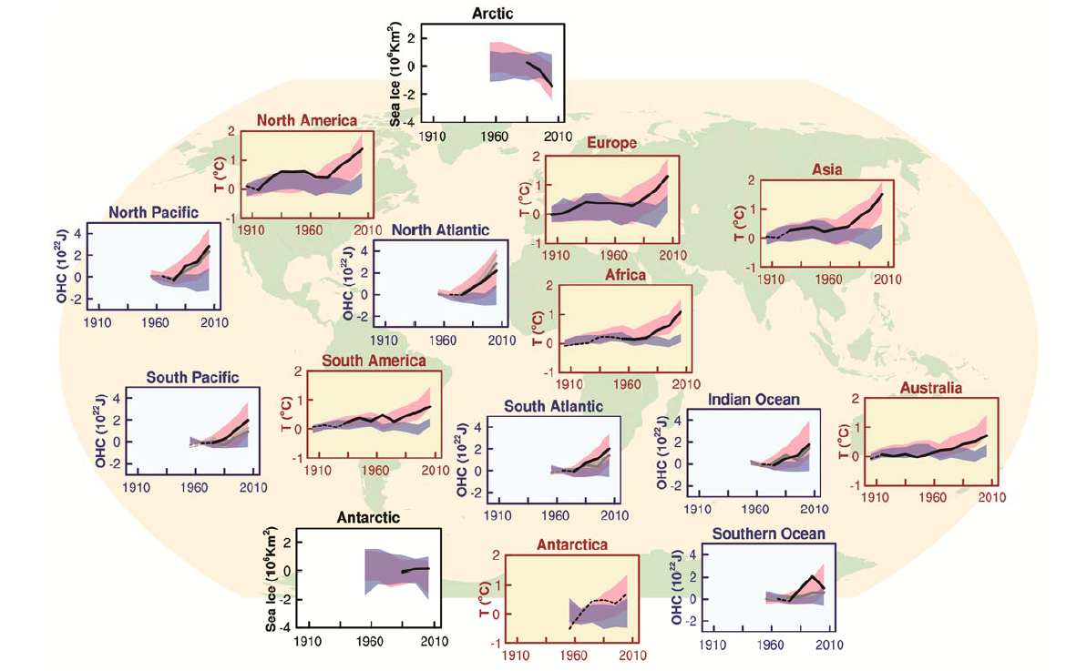

Slide 21
L’influence humaine a été détectée dans le réchauffement de l’atmosphère et de l’océan, les changements du cycle de l’eau planétaire, la fonte des neiges et glaces, l’élévation du niveau marin moyen, et la modification de certains extrêmes climatiques.
Il est extrêmement probable que l’influence humaine a été la cause principale du réchauffement observé depuis le milieu du XXème siècle.

Slide 22
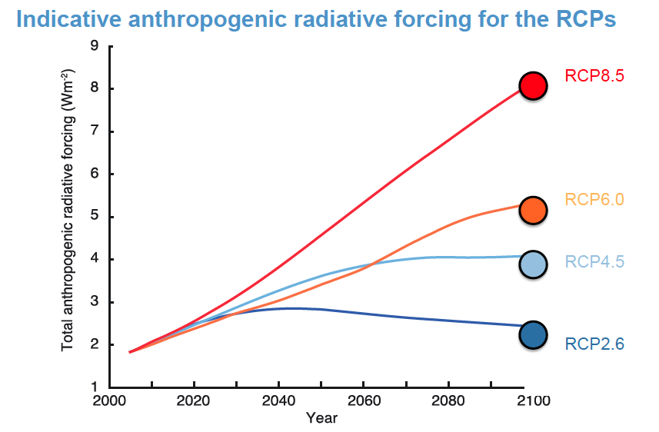
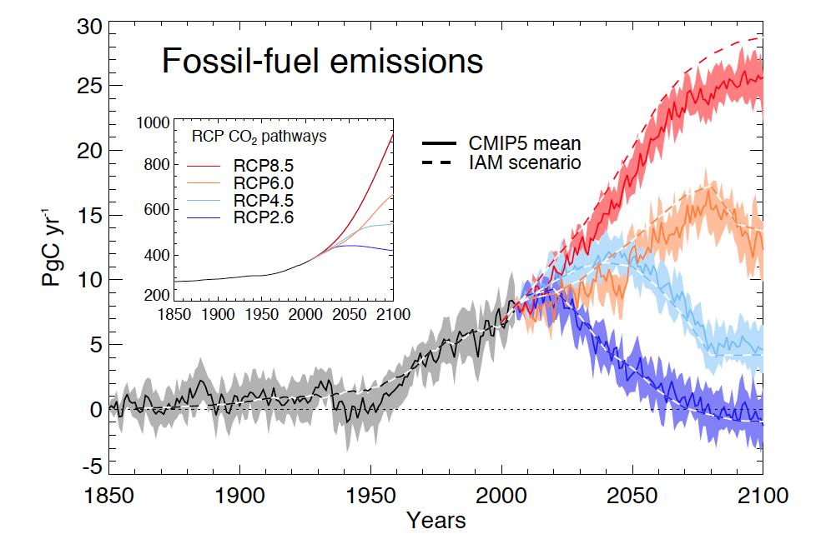
RCP : « Representative concentration pathways » ( en W/m²)
Fortes émissions
Stabilisation
Contrôle des émissions
Emissions liées aux énergies fossiles

Slide 23
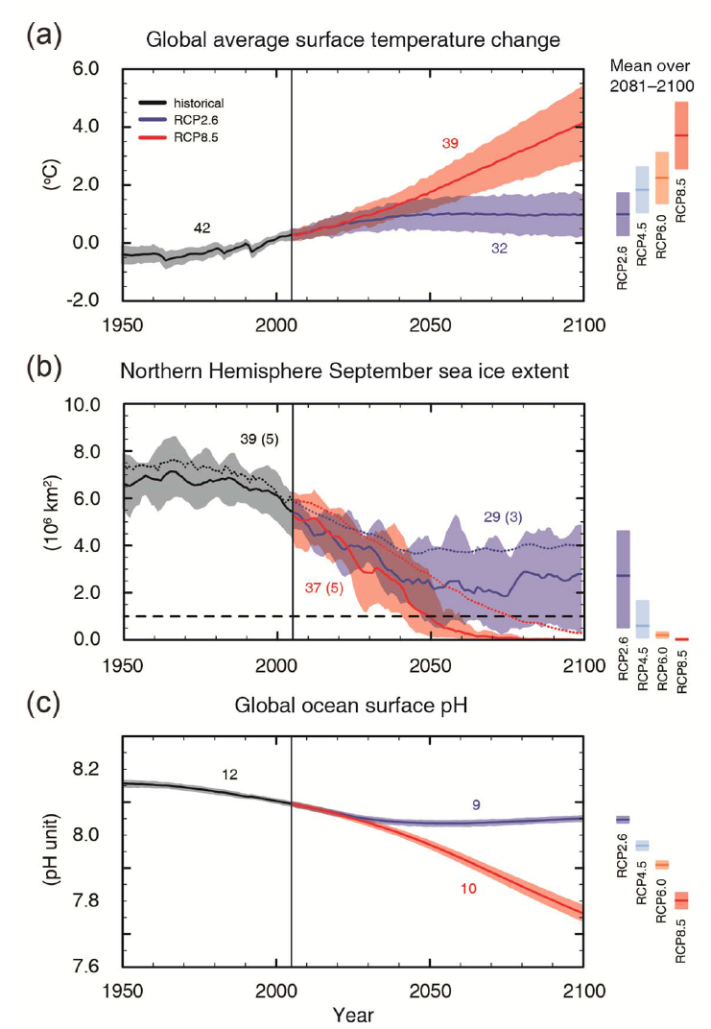
Le changement de la température moyenne du globe en surface pour la fin du XXIe siècle dépassera probablement 1,5°C par rapport à 1850-1900 pour tous les scénarios RCP, sauf pour le scénario RCP2.6. Il est probable qu’il dépassera 2°C pour les scénarios RCP6.0 et RCP8.5.
Le réchauffement se poursuivra au-delà de 2100 pour tous les scénarios RCP à l’exception du RCP2.6.

Slide 24
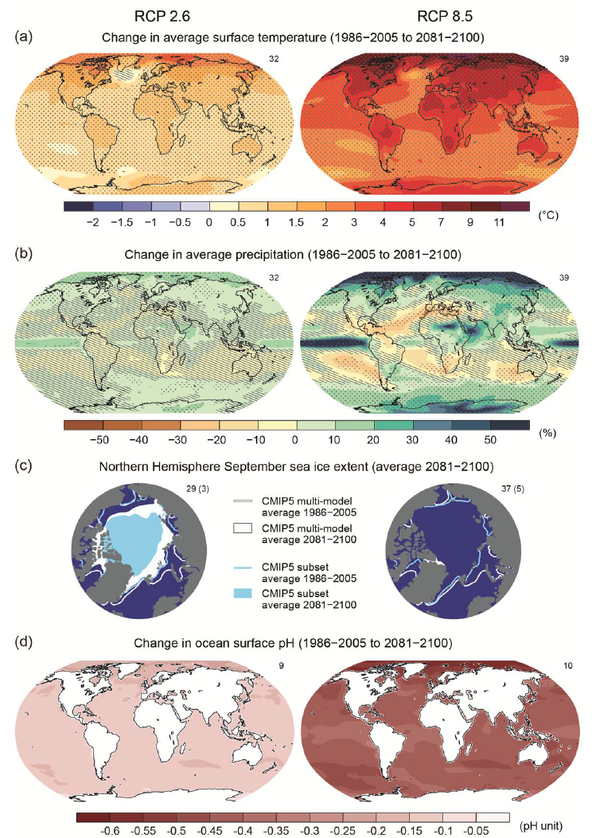
Signal/bruit élevé
Signal/bruit faible
Le réchauffement continuera à présenter une variabilité interannuelle à décennale et ne sera pas uniforme d’une région à l’autre

Slide 25
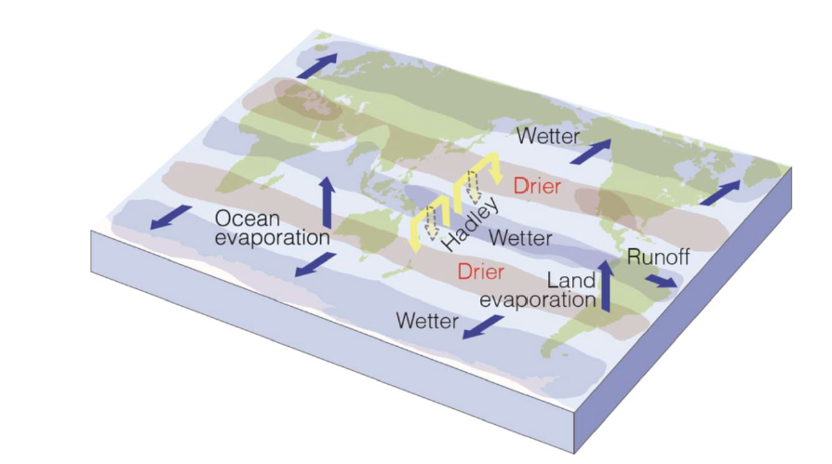
Le contraste de précipitation entre régions humides et régions sèches, et entre saisons humides et saisons sèches augmentera, bien qu’il puisse exister des exceptions régionales (degré de confiance élevé).
Il est probable que les surfaces concernées par les systèmes de moussons s’étendent, que les circulations de moussons s’affaiblissent mais que les précipitations de mousson et la durée de la saison de mousson s’allongent.

Slide 26
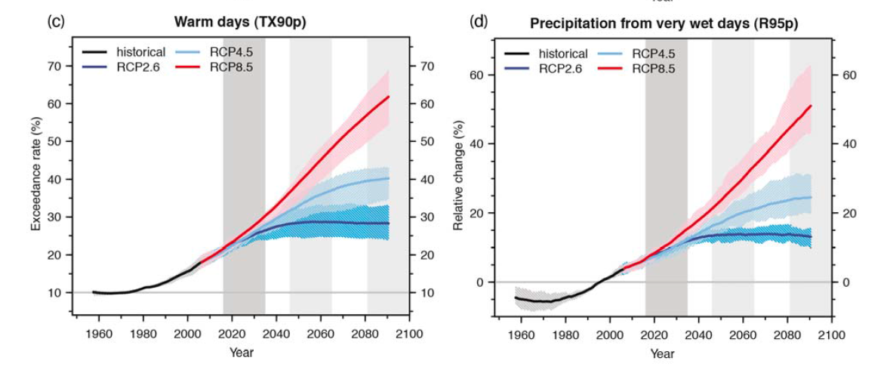
Il est très probable que les vagues de chaleur seront plus fréquentes et dureront plus longtemps.
Les évènements de précipitations extrêmes deviendront probablement plus intenses et fréquents sur les continents des moyennes latitudes et les régions tropicales humides d’ici la fin de ce siècle.

Slide 27
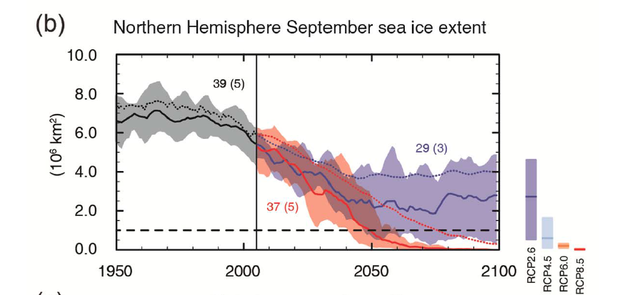
RCP2.6
RCP8.5
Selon une évaluation d’un sous-ensemble de modèles qui reproduisent le plus fidèlement la moyenne climatologique et la tendance de l’étendue de la banquise arctique sur la période 1979-2012, un océan Arctique pratiquement sans glace en septembre avant le milieu du siècle est probable d’après le scénario RCP8.5 (degré de confiance moyen).

Slide 28
Le changement climatique affectera les processus liés au cycle du carbone d’une manière qui accélèrera l’accroissement du CO₂ atmosphérique (degré de confiance élevé). La poursuite de l’absorption de carbone par l’océan augmentera son acidification.

Slide 29
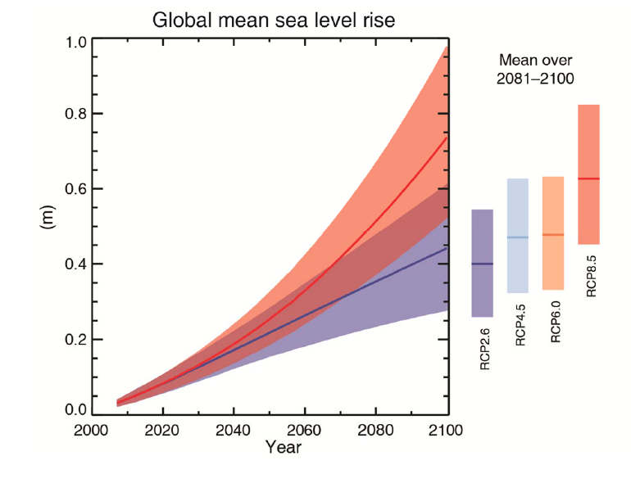
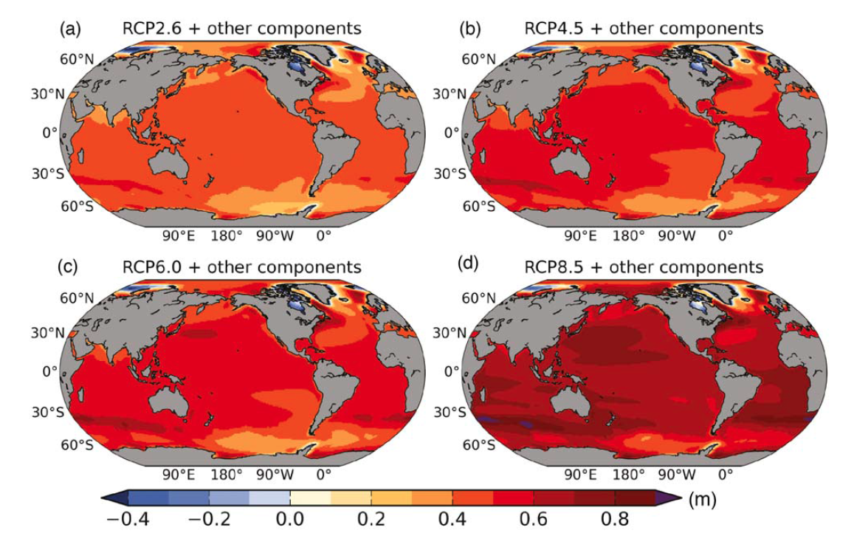
Le niveau moyen des mers continuera à s’élever au cours du XXIe siècle. La vitesse d’élévation du niveau des mers dépassera très probablement la vitesse observée sur la période 1971–2010 pour tous les scénarios RCP, en raison du réchauffement accru des océans et de l’augmentation de la perte de masse des glaciers et des calottes glaciaires.

Slide 30
Seul l’effondrement des parties marines de la calotte de l’Antarctique, s’il se déclenchait, pourrait entraîner une hausse du niveau des mers significativement supérieure à ces calculs. Cependant, cette contribution ne dépasserait pas quelques dixièmes de mètres d’élévation du niveau des mers au cours du 21ème siècle (degré de confiance moyen).
Il est pratiquement certain que l’élévation du niveau des mers se poursuivra après 2100. Pour 2300, le scénario RCP2.6 conduirait à une élévation de moins de 1 m alors que le scénario RCP8.5 conduirait à une élévation de 1 à 3 m (degré de confiance moyen).
Un réchauffement global persistant un millénaire ou plus au-delà d’un seuil pourrait conduire à une déglaciation quasi complète du Groenland. Ce seuil de réchauffement se situe entre 1°C (degré de confiance faible) et 4°C (degré de confiance moyen) au-dessus du niveau pré-industriel.

Slide 31
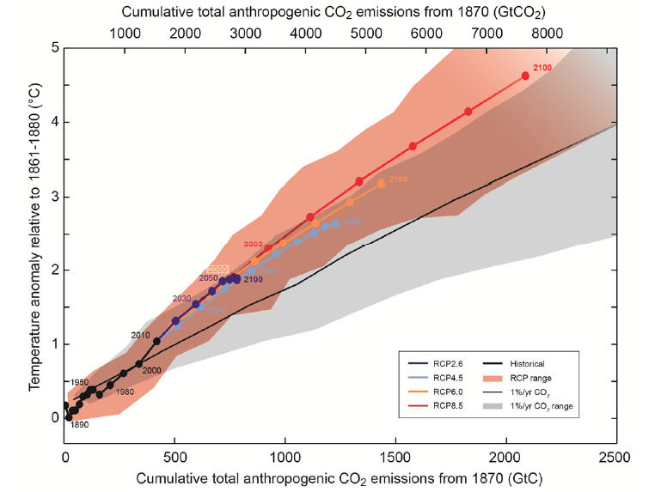
Déjà émis:
540 GtC
Objectif 2°C :
1000 GtC CO₂ seul
800 GtC tous GHG
Le total des émissions de CO₂ cumulées détermine dans une large mesure la moyenne globale du réchauffement en surface vers la fin du XXIe siècle et au-delà.
La plupart des caractéristiques du changement climatique persistera pendant plusieurs siècles même si les émissions de CO₂ sont arrêtées.

Slide 32
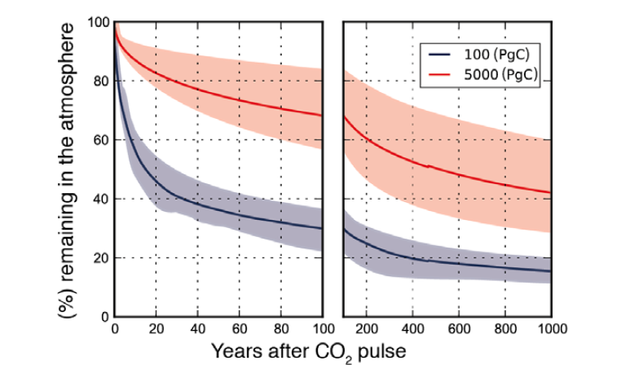
Il est très probable que plus de 20% du CO₂ émis par les activités humaines restera dans l’atmosphère plus de 1000 ans après l’arrêt des émissions. Cette très longue durée nécessaire aux puits de carbone pour éliminer le CO₂ anthropique rend le changement climatique irréversible à l’échelle humaine.

Slide 33
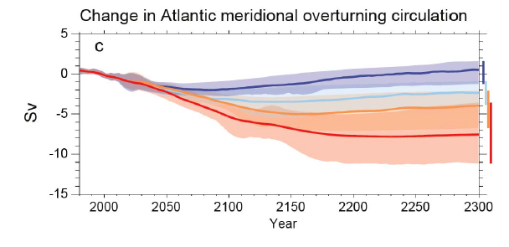
Il est très probable que la circulation méridienne de l’Océan Atlantique s’affaiblisse au cours du 21ème siècle, avec des estimations les plus probables de 11% pour RCP2.6 et 34% pour RCP8.5.

Slide 34
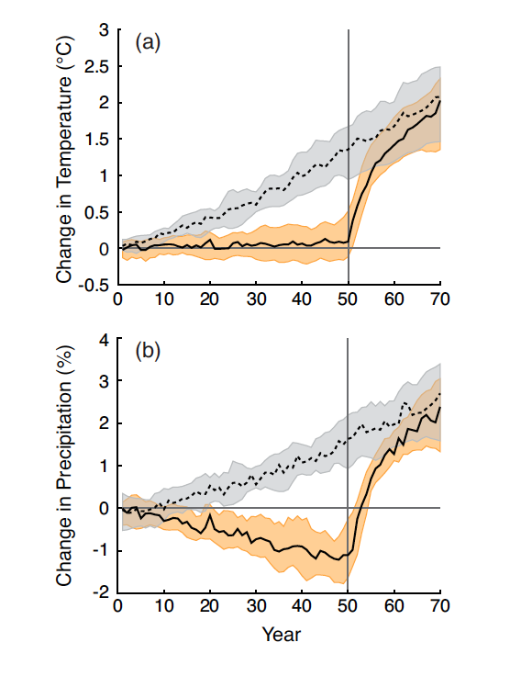
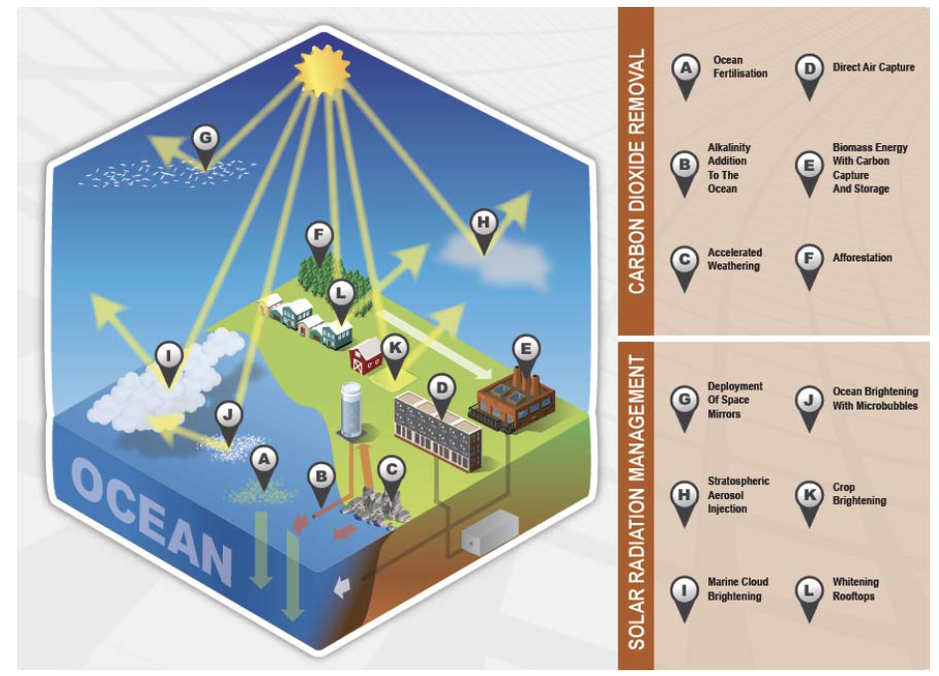
Certaines méthodes de géo-ingéniérie, si elles étaient réalisables, pourraient compenser significativement le réchauffement, mais modifieraient le cycle de l’eau et ne réduiraient pas l’acidification des océans. En cas d’arrêt, les températures augmenteraient très rapidement jusqu’à atteindre les valeurs correspondant au forçage des gaz à effet de serre (degré de confiance élevé).

Slide 37
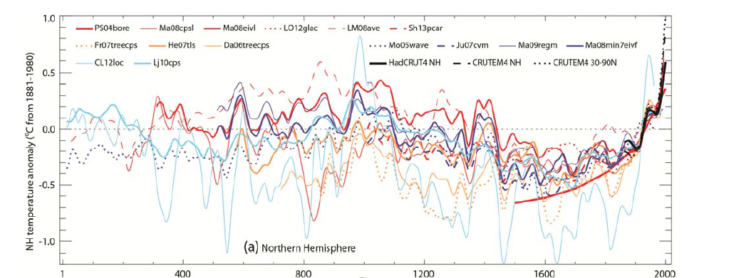
1er exemple : dernier millénaire
.
Dans l’hémisphère nord, la période 1983–2012 a probablement été la période de 30 ans la plus chaude des 1400 dernières années (confiance moyenne)

Slide 38
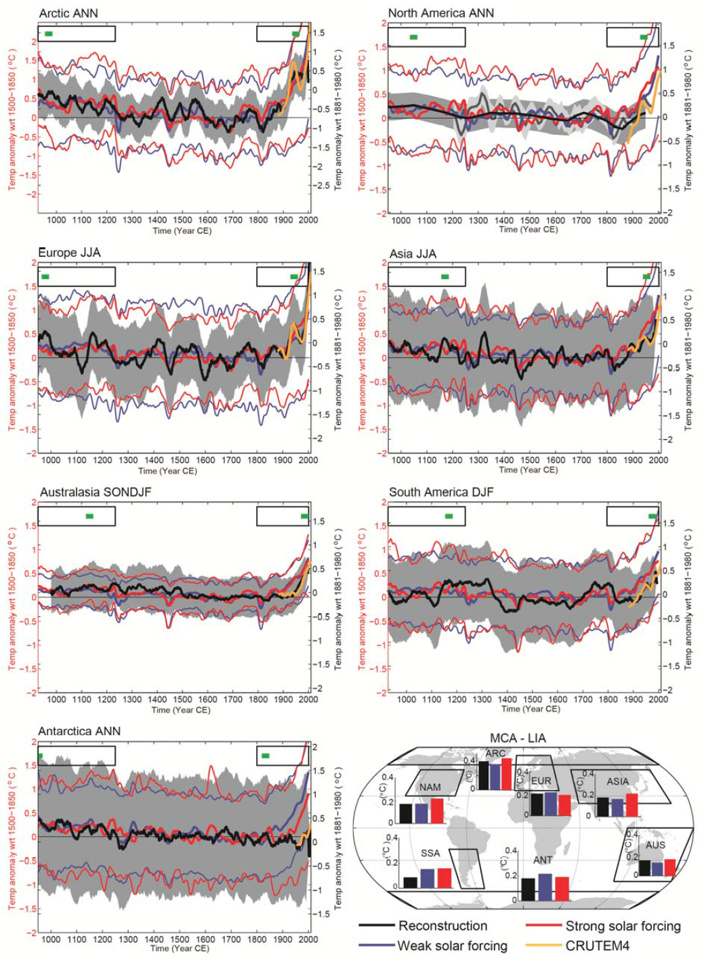
Pendant l’anomalie climatique médiévale (années 950 à 1250), des périodes de plusieurs décennies ont été aussi chaudes qu’à la fin du 20ème siècle. Ces réchauffements régionaux ne se sont pas produits de manière aussi cohérente parmi les différentes régions que le réchauffement constaté à la fin du XXe siècle (degré de confiance élevé).

Slide 39
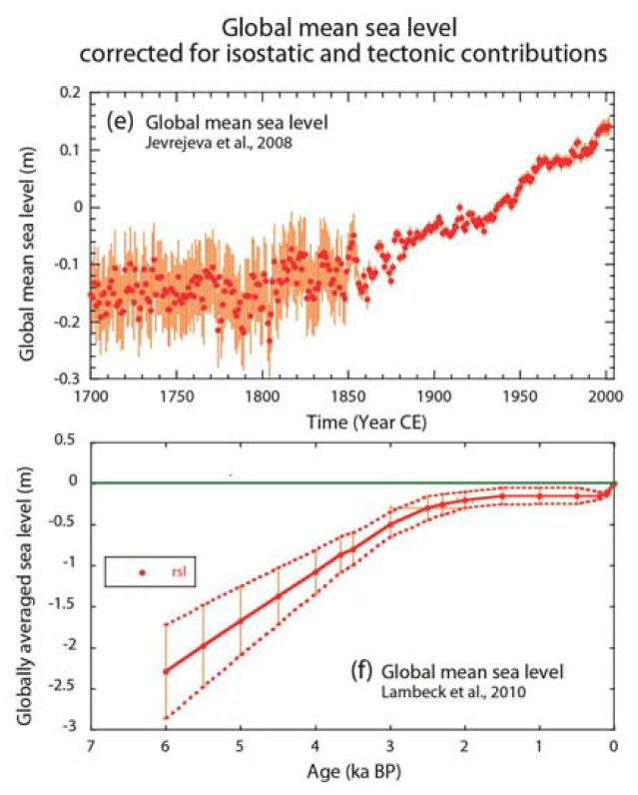
Une transition a eu lieu entre la fin du XIXe et le début du XXe siècle, où l’on est passé de taux d’élévation du niveau moyen des mers relativement faibles des deux derniers millénaires à des taux plus importants (degré de confiance élevé).

Slide 40
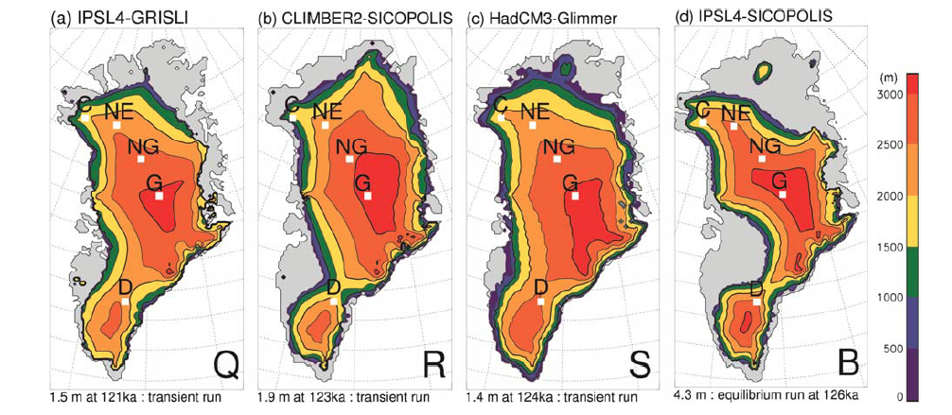
2ème exemple : dernière période interglaciaire
Le niveau moyen maximal des mers pendant la dernière période interglaciaire (il y a 129 000 à 116 000 ans) a été supérieur au niveau actuel d’au moins 5 m pendant plusieurs milliers d’années.
Au cours de la dernière période interglaciaire, la calotte glaciaire du Groenland a très probablement contribué à élever le niveau moyen des mers de 1,4 à 4,3 m, ce qui implique une contribution additionnelle de la calotte glaciaire de l’Antarctique (degré de confiance moyen).

Slide 41
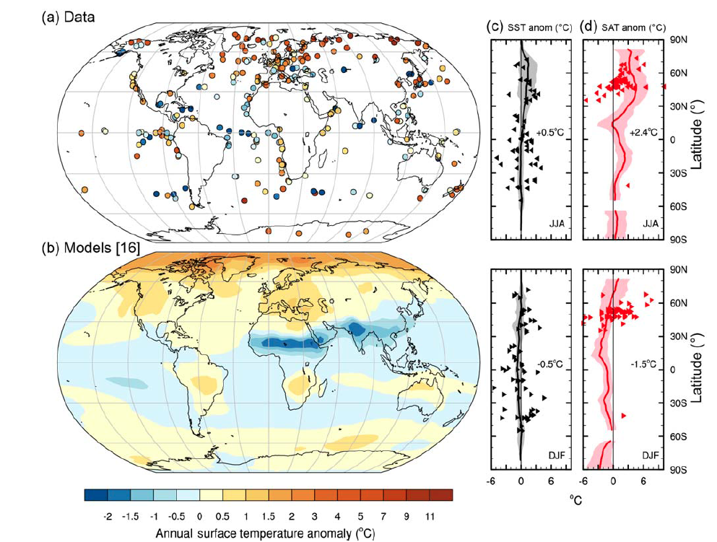
Ce changement de niveau des mers s’est produit dans le contexte d’un forçage orbital différent des conditions actuelles, et de températures de surface dans les hautes latitudes supérieures d’au moins 2°C aux températures actuelles, cela en moyenne sur plusieurs millénaires (degré de confiance élevé).

Slide 42
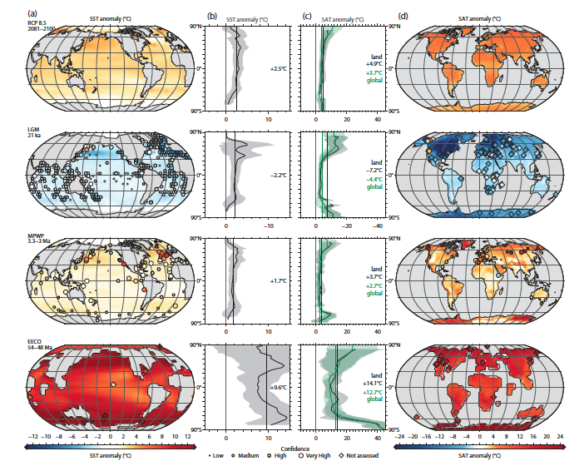
3ème exemple : amplification polaire
RCP8.5
LGM
Pliocène
Eocène
Reconstructions et simulations montrent avec un degré de confiance élevé une amplification polaire en réponse à des changements de la concentration atmosphérique en CO₂.

Slide 43
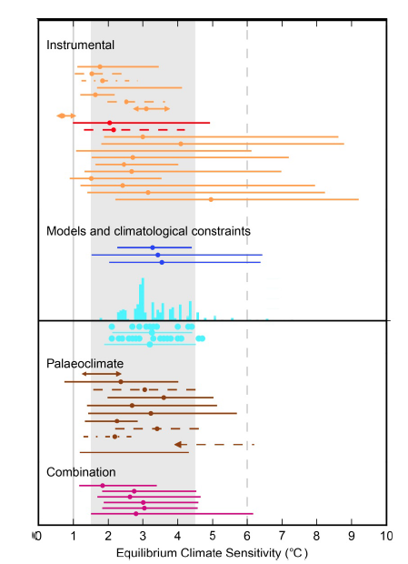
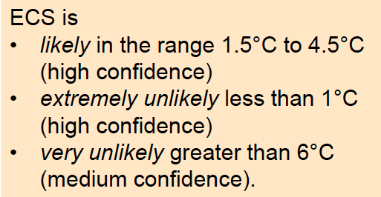
4ème exemple : sensibilité du climat
Sensibilité du climat à l’équilibre (ECS):
réponse de la température pour 2xCO₂
à l’échelle de plusieurs siècles

Slide 45
Aspects liés aux climats passés dans plusieurs chapitres :
Chapitre 5 : Information from paleoclimate archives
Chapitre 6 : Carbon and other biogeochemical cycles
Variations before the fossil fuel era (glacial-interglacial, Holocene, last millennium)
Chapitre 8 : Anthropogenic and natural radiative forcing
Solar and volcanic forcing since pre-industrial
Chapitre 9 : Evaluation of climate models
Results from CMIP5/PMIP3 simulations
Chapitre 10 : Detection and attribution of climate change
Response to forcings during last millennium, Climate sensitivity`
Chapitre 13 : Sea level change
Past sea level change
Chapitre 14 : Climate phenomena
Modes of variability

Slide 46
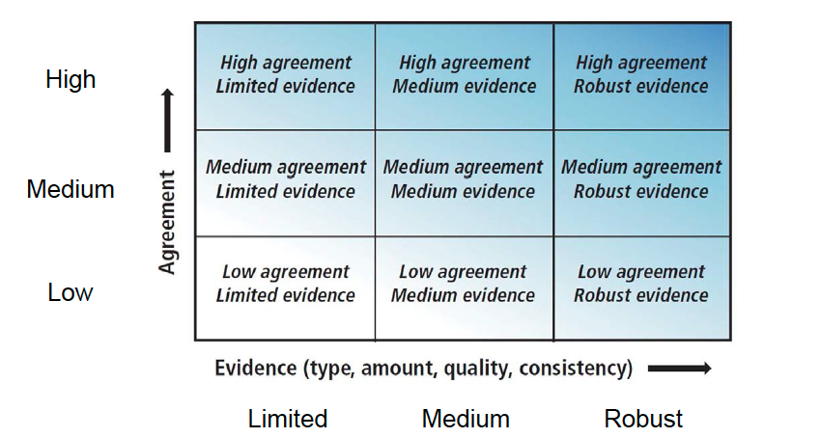

Slide 47
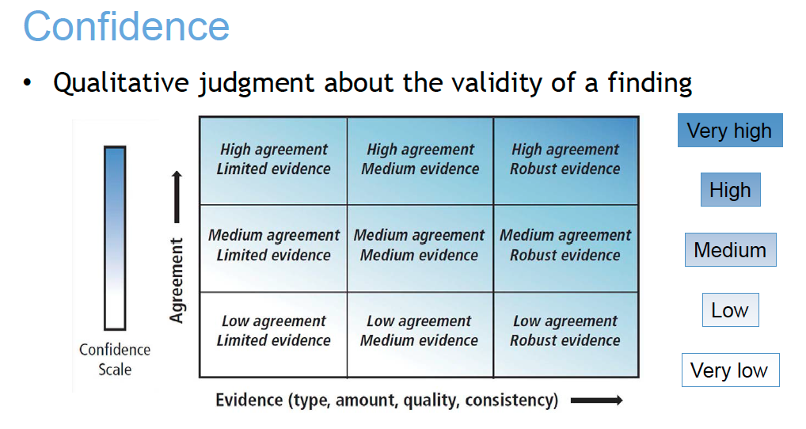

Slide 48
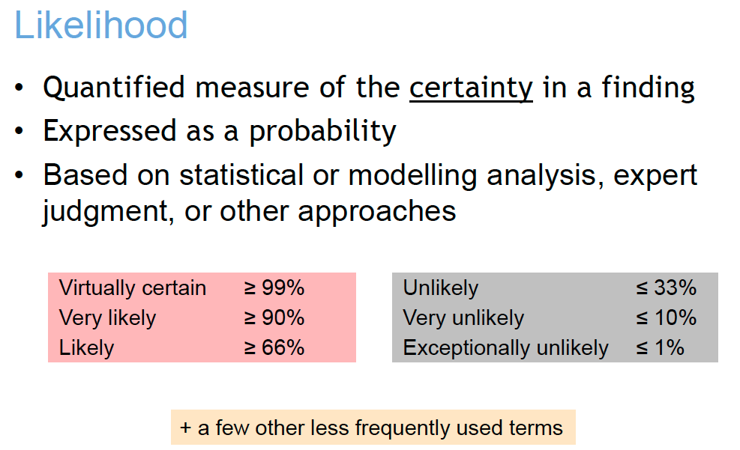

Slide 49
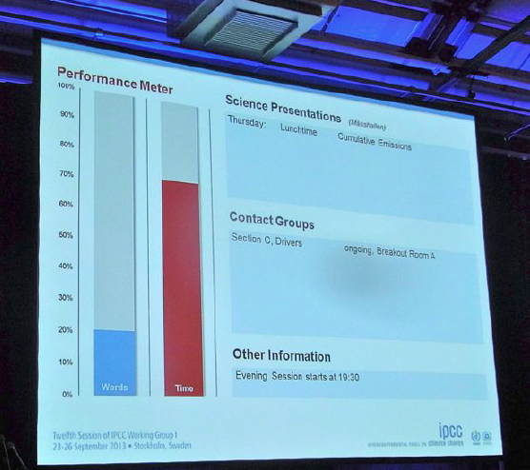

Slide 50
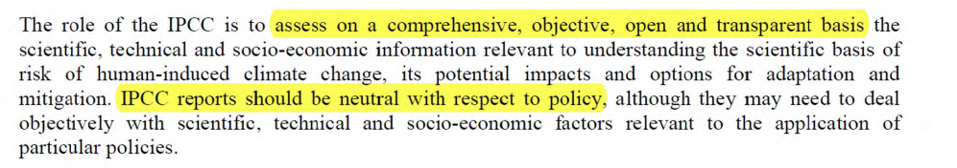
4 principes pour l’évaluation conduite dans le groupe 1 :
rigueur
robustesse
transparence
exhaustivité

Slide 51


Slide 52


Slide 53


Slide 54


Slide 55


Slide 56


Slide 57




Slide 58


Slide 59


Slide 60


Slide 61


